Slide 1

Вазорати маориф ва илми Ҷумҳурии Қазоқистон Департаменти маорифи шаҳри Алмати Ширкати коммуналии давлатии "Коллеҷи сохтмонӣ ва техникии Алмати"
ТАШКИЛ КАРДАНИ ФАЗОИ УНИВЕРСАЛИИ ТАЪЛИМӢ БАРОИ ДОНИШҶӮЁН ВА ОМӮЗГОРОН ТИБҚИ ПАЙВАСТАИ БАРНОМАҲОИ ТАЪЛИМӢ БО НАЗАРДОШТИ МУШКИЛОТИ НАВИ ЗАМОНАВӢ
Азиз Ҷалилов
Муовини директор оид ба корҳои таълимӣ ва методӣ
Коллеҷи сохтмонӣ ва техникии Алмати
Тел: +77019323222
E-mail: aziz_0509@bk.ru
Алмати, 2020 г

Slide 2
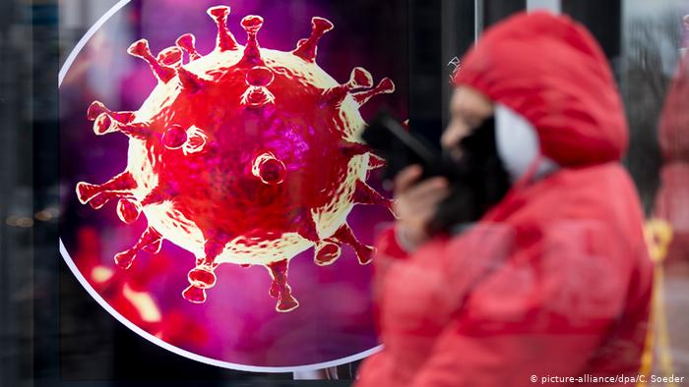
ПАНДЕМИЯИ COVID-19
Бастани шаҳрҳо
Бастани марзҳо
Таҳсилоти фосилавӣ
Қатъ кори
корхонаҳо
Карантини умумӣ

Slide 3

Ташкил кардани мундариҷаи таълимӣ
ВМХ ҶҚ
АТМ ҶҚ
Коллеҷҳо
Муаллимон
МАВҶУДИЯТИ СИСТЕМАИ БОСАЛОҲИЯТ ВА ВОЗЕҲИ ТАШКИЛ КАРДАНИ МАЗМУНИ ТАЪЛИМӢ ДАР МУДДАТИ КӮТОҲ МАВОДИ ЗАРУРИИ ДИДАКТИКӢ ҶАМЪОВАРӢ КАРДАНРО ИМКОН ДОД.
Боргузорӣ ба сервер

Slide 4
МУШКИЛОТ!
Ташкир кардани фазои универсалии таълимӣ барои донишҷӯён, волидон ва омӯзгорон, бо назардошти мушкилоти нави замони мо ва идома додани кор дар ин формат ҳатто пас аз бекор кардани ҳама маҳдудиятҳои карантинӣ?

Slide 5

«Дидактикаи рақамӣ»
Мушкилоти асосӣ
Наслҳои пеш аз рақамӣ барои ворид шудан ба ҷомеаи рақамӣ мубориза мебаранд
Насли рақамӣ барои ҳамгироӣ ба раванди таҳсилоти пеш аз рақамӣ наметавонад омода шавад

Slide 6
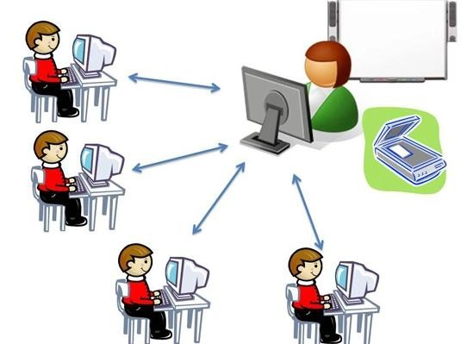
Таҳсилоти фосилавӣ

Slide 7

Системаи "Муаллим-донишҷӯ"

Slide 8

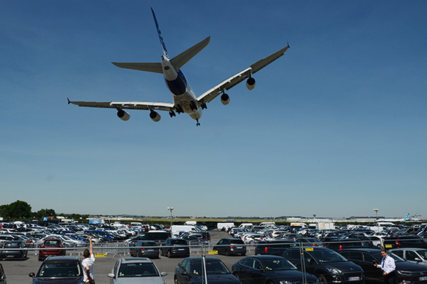
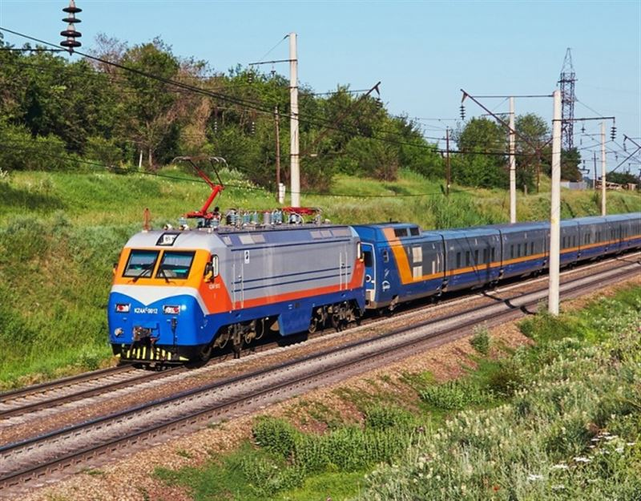
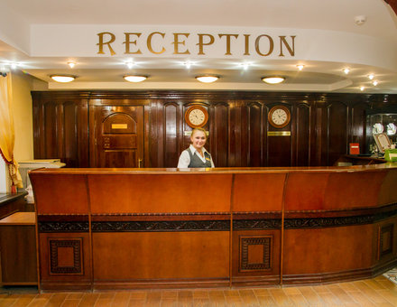
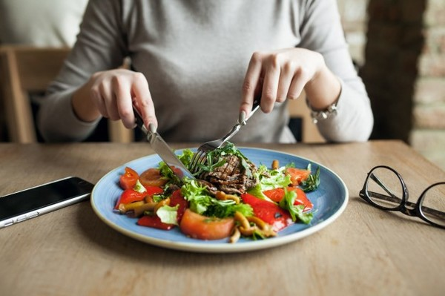
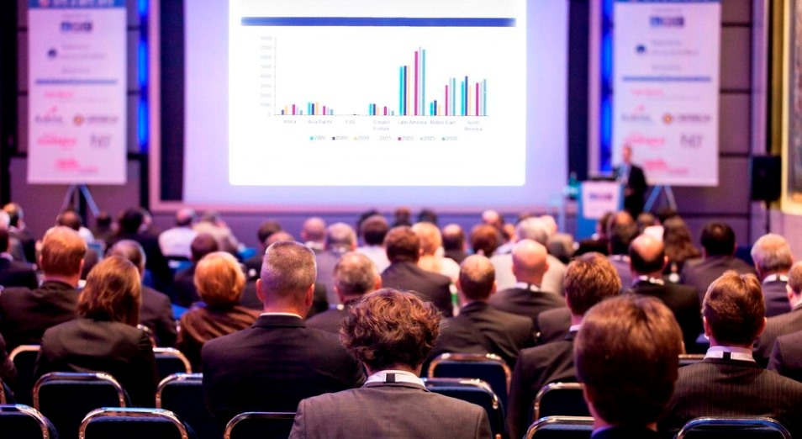
Иштирок дар конференсияи шакли анъанавӣ

Slide 9
Хулосаҳо
Пандемияи ҷаҳонии COVID-19 омиле барои рушди тамоми системаи маориф дар самти рақамисозӣ гардид.
Таҳсилоти фосилавӣ дар мамлакати мо ба ҳаёт ҳуқуқ дорад ва барои ин ҳама заминаҳо фароҳам оварда шудаанд.
Базаи моддии ва техникии коллеҷҳо барои татбиқи ДОТ комилан омода аст.
Дар ояндаи наздик, ДОТ метавонад корти ташрифории системаи маорифи Ҷумҳурии Қазоқистон гардад.

Slide 10
ТАШАККУР БАРОИ ДИҚҚАТ!

